Slide 1
Передача висотної відмітки за допомогою довгої шахтної стрічки
Балтійська система висот

Slide 2
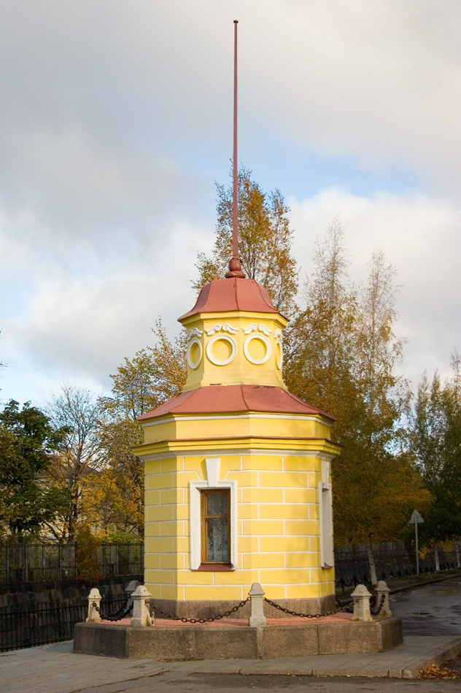
Балтійська система висот
Вертикальні з’єднувальні зйомки виконують для забезпечення виконання вертикальних зйомок на поверхні і в підземних гірничих виробках в єдиній системі висот (для території України – Балтійська система висот 1977 р).
Балтійська система висот (БСВ) — прийнята в СРСР у 1977 році система абсолютних висот, відлік яких ведеться від нуля кронштадтського футштока. Від цієї позначки відраховані висоти опорних геодезичних пунктів, які позначені на місцевості різними геодезичними знаками та нанесені на карти.
Наразі БСВ використовується в Росії і ряді інших країн СНД.
Для нашої країни основним є кронштадтський футшток, за яким ведуть спостереження рівня Балтійського моря.

Slide 3
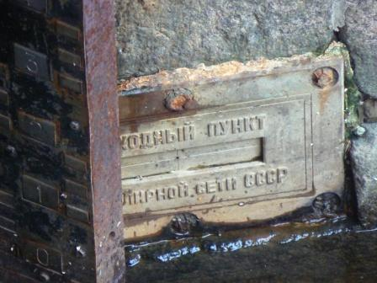
Кронштадтський футшток – вихідний пункт нівелірної мережі
Від цієї позначки відраховані висоти опорних геодезичних пунктів, які закріплені на місцевості різними реперами і нанесені на карти. Система була закріплена реперами, що мають 1 клас точності.
Останніми серйозними змінами Кронштадтський футшток зобов'язаний будівництву захисних споруд Ленінграда від повеней (дамба), що вплинув на точність показань, що знімаються. Щоб зберегти належну точність спостережень, на узбережжі Фінської затоки на захід від дамби були введені дублери Кронштадтського футштоку, що розташовані в Ломоносов, Кронштадті і селищі Шепелєв. Там же, в Шепелева, був споруджений і віковий рівневий пост. Надалі передбачається, що саме до Шепелівського поста повністю перейдуть функції Кронштадтський футштоку.

Slide 4
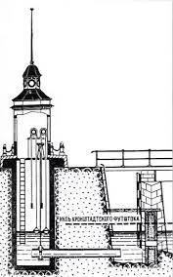
Нуль футштока

Slide 5
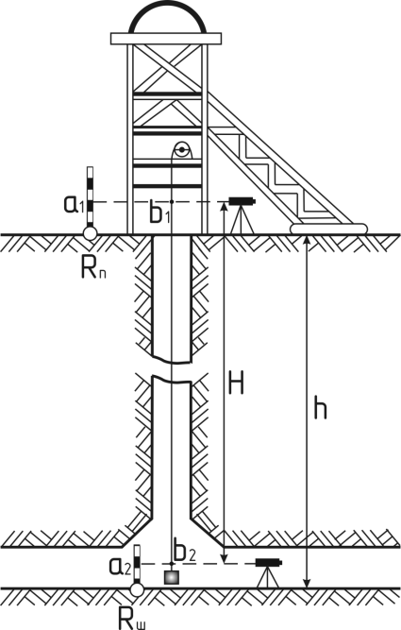
Короткі теоретичні відомості
Суть задачі полягає в наступному. На поверхні маємо репер R_{п}, що закладений поблизу устя шахти, висотна відмітка якого Z_{Rп} відома.
В шахті закладений інший репер R_{ш.}.
Необхідно визначити відмітку Z_{Rш} за допомогою довгої стрічки.
Шахтні стрічки бувають довжиною 100, 200, 400 і навіть 1 000 м.
Довжина стрічки, що використовується для розв’язку даної задачі, повинна бути не менша перевищення репера R_{п.} над репером R_{ш.}.

Slide 6
Короткі теоретичні відомості
При вимірюваннях одночасно беруть відліки по стрічці – b₁ (на поверхні) і b₂ (на горизонті гірничих робіт), а потім рейках a₁ (що встановлена на репері R_{п}) і a₂ (що встановлена на репері R_{ш}. Крім того, вимірюють середню температуру повітря в стволі шахти.
Для контролю передачу відмітки необхідно виконувати двома різними способами або двічі одним способом (при різній установці нівелірів і шахтної стрічки або різному порядку вимірювання). З отриманих результатів береться середнє значення.

Slide 7
Короткі теоретичні відомості
Стрічку з підвішеним вантажем m за допомогою лебідки опускають в шахту. Вага вантажу, з яким опускається стрічка, повинна бути рівною вазі вантажу, при якому виконувалося компарування даної шахтної стрічки.
На поверхні і в шахті встановлюють два нівеліри. Кожен нівелір встановлюють таким чином, щоб в його зоровій трубі було видно стрічку та нівелірну рейку.
Нівелірні рейки встановлюють на відповідних реперах.

Slide 8
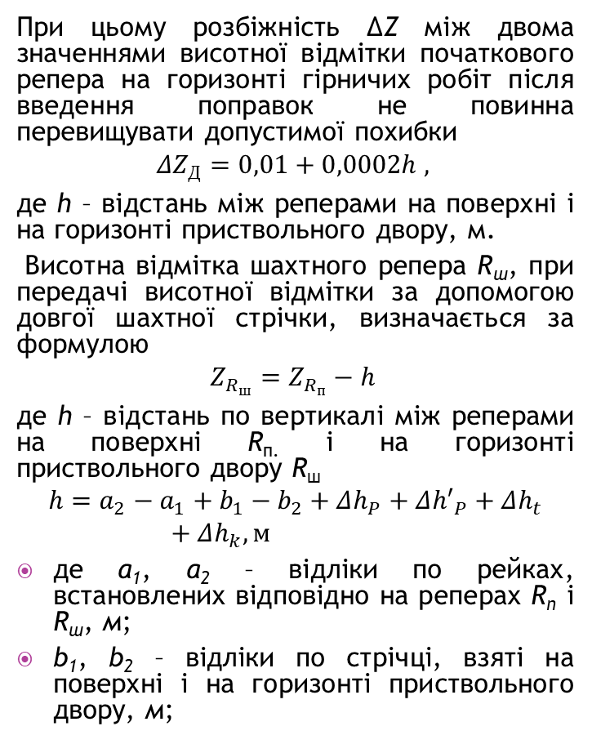
Короткі теоретичні відомості
При цьому розбіжність ΔZ між двома значеннями висотної відмітки початкового репера на горизонті гірничих робіт після введення поправок не повинна перевищувати допустимої похибки
$$ΔZ_{Д}=0,01+0,0002h ,$$
де h – відстань між реперами на поверхні і на горизонті приствольного двору, м.
Висотна відмітка шахтного репера R_{ш}, при передачі висотної відмітки за допомогою довгої шахтної стрічки, визначається за формулою
$$Z_{R_{ш}}=Z_{R_{п}}−h$$
де h – відстань по вертикалі між реперами на поверхні R_{п.} і на горизонті приствольного двору R_{ш}
$$h=a_{2}−a_{1}+b_{1}−b_{2}+Δh_{P}+Δ{h′}_{P}+Δh_{t}+Δh_{k}, м$$
де a₁, a₂ – відліки по рейках, встановлених відповідно на реперах R_{п} і R_{ш}, м;
b₁, b₂ – відліки по стрічці, взяті на поверхні і на горизонті приствольного двору, м;

Slide 9
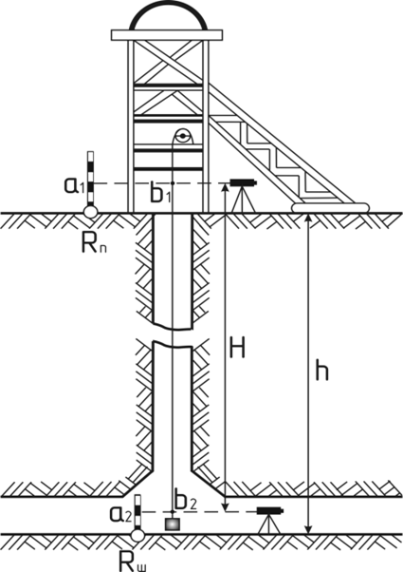
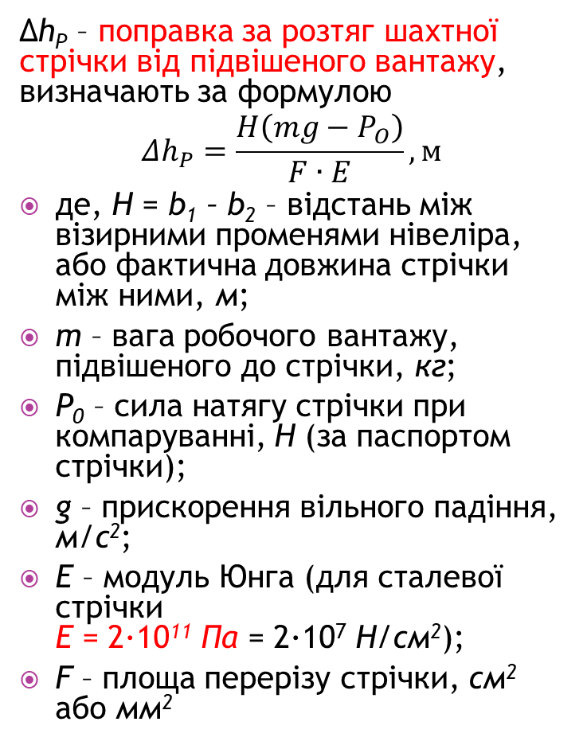
Поправка за розтяг шахтної стрічки від підвішеного вантажу
Δh_{Р} – поправка за розтяг шахтної стрічки від підвішеного вантажу, визначають за формулою
$$Δh_{P}=\frac{H\left(mg−P_{O}\right)}{F∙E}, м$$
де, H = b₁ – b₂ – відстань між візирними променями нівеліра, або фактична довжина стрічки між ними, м;
m – вага робочого вантажу, підвішеного до стрічки, кг;
Р₀ – сила натягу стрічки при компаруванні, Н (за паспортом стрічки);
g – прискорення вільного падіння, м/с²;
Е – модуль Юнга (для сталевої стрічки Е = 2·10¹¹ Па = 2·10⁷ Н/см²);
F – площа перерізу стрічки, см² або мм²

Slide 10
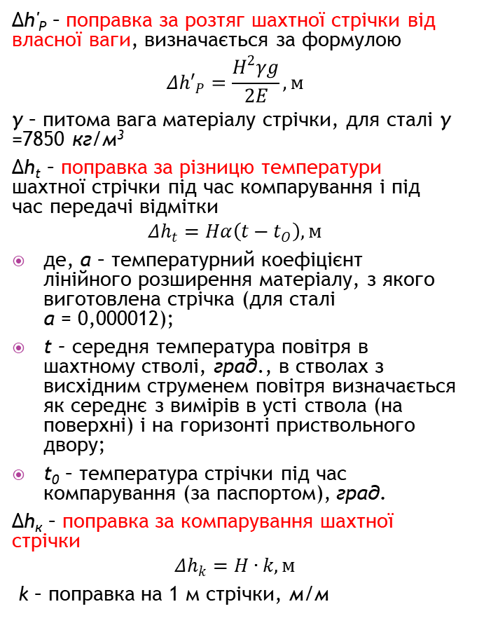
Визначення поправок
Δh'_{Р} – поправка за розтяг шахтної стрічки від власної ваги, визначається за формулою
$$Δ{h′}_{P}=\frac{H^{2}γg}{2E}, м$$
γ – питома вага матеріалу стрічки, для сталі γ =7850 кг/м³
Δh_{t} – поправка за різницю температури шахтної стрічки під час компарування і під час передачі відмітки
$$Δh_{t}=Hα\left(t−t_{O}\right), м$$
де, α – температурний коефіцієнт лінійного розширення матеріалу, з якого виготовлена стрічка (для сталі α = 0,000012);
t – середня температура повітря в шахтному стволі, град., в стволах з висхідним струменем повітря визначається як середнє з вимірів в усті ствола (на поверхні) і на горизонті приствольного двору;
t₀ – температура стрічки під час компарування (за паспортом), град.
Δh_{к} – поправка за компарування шахтної стрічки
$$Δh_{k}=H∙k, м$$
k – поправка на 1 м стрічки, м/м

Slide 11
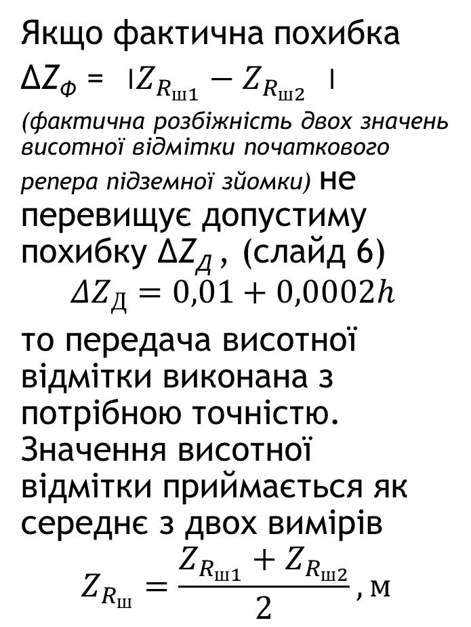
Поправка за розтяг шахтної стрічки від підвішеного вантажу
Якщо фактична похибка
ΔZ_{Ф} = ${⃓Z}_{R_{ш1}}{− Z}_{R_{ш2}}⃓$
(фактична розбіжність двох значень висотної відмітки початкового репера підземної зйомки) не перевищує допустиму похибку ΔZ_{Д} , (слайд 6)
$$ΔZ_{Д}=0,01+0,0002h$$
то передача висотної відмітки виконана з потрібною точністю. Значення висотної відмітки приймається як середнє з двох вимірів
$$Z_{R_{ш}}=\frac{Z_{R_{ш1}}+Z_{R_{ш2}}}{2},м$$

